Slide 1
区块链如何帮助商户社区联盟推动商业价值
IMMC22022821
北京市十一学校
李祖臣 张蔁 秦子涵 曹岳

Slide 2
基本假设
基本假设和背景
Tesco
模型思路
1
本文提到的成本均为其机会成本
一对一联盟 参数选取
2
积分联盟为一个封闭系统
短期模型
沃尔玛
7-Eleven
长期模型
3
销售额决定体量大小和知名度
多对多联盟 问题分析
4
消费者所受激励与其兑换的积分成正比
区块链
模型建立
各指标的增长率相关数据代表了企业的潜力
5
Tesco
沃尔玛
7-Eleven
模型求解
与分析
6
积分在使用时会带来附加消费
商户价值分析 指标选取
7
联盟中的积分不会因为外界原因失效
模型建立
演示
8
企业年报中的数据均为真实数据

Slide 3
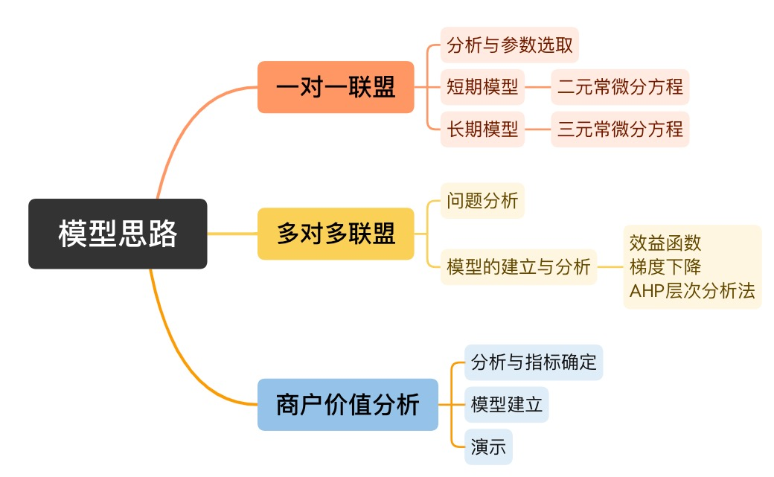
基本假设
模型思路
一对一联盟 参数选取
短期模型
长期模型
多对多联盟 问题分析
模型建立
模型求解
与分析
商户价值分析 指标选取
模型建立
演示

Slide 4
基本假设
一对一联盟 · 分析与参数选取
模型思路
一对一联盟 参数选取
积分兑换产生的附加消费
短期模型
长期模型
广告效应
多对多联盟 问题分析
商户A
商户B
模型建立
广告效应
模型求解
与分析
商户价值分析 指标选取
模型建立
积分兑换产生的附加消费
演示

Slide 5
基本假设
一对一联盟 · 短期模型
模型思路
一对一联盟 参数选取
短期模型
长期模型
多对多联盟 问题分析
模型建立
模型求解
与分析
商户价值分析 指标选取
模型建立
演示

Slide 6
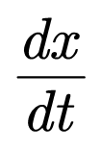




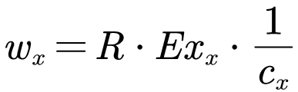



基本假设
模型思路
一对一联盟 参数选取
短期模型
X商户销售额增速
X商户积分使用率
长期模型
多对多联盟 问题分析
Y商户销售额
佣金比例
广告效益
模型建立
模型求解
与分析
商户价值分析 指标选取
模型建立
两商户相关性
积分汇率
积分兑换难度
演示

Slide 7
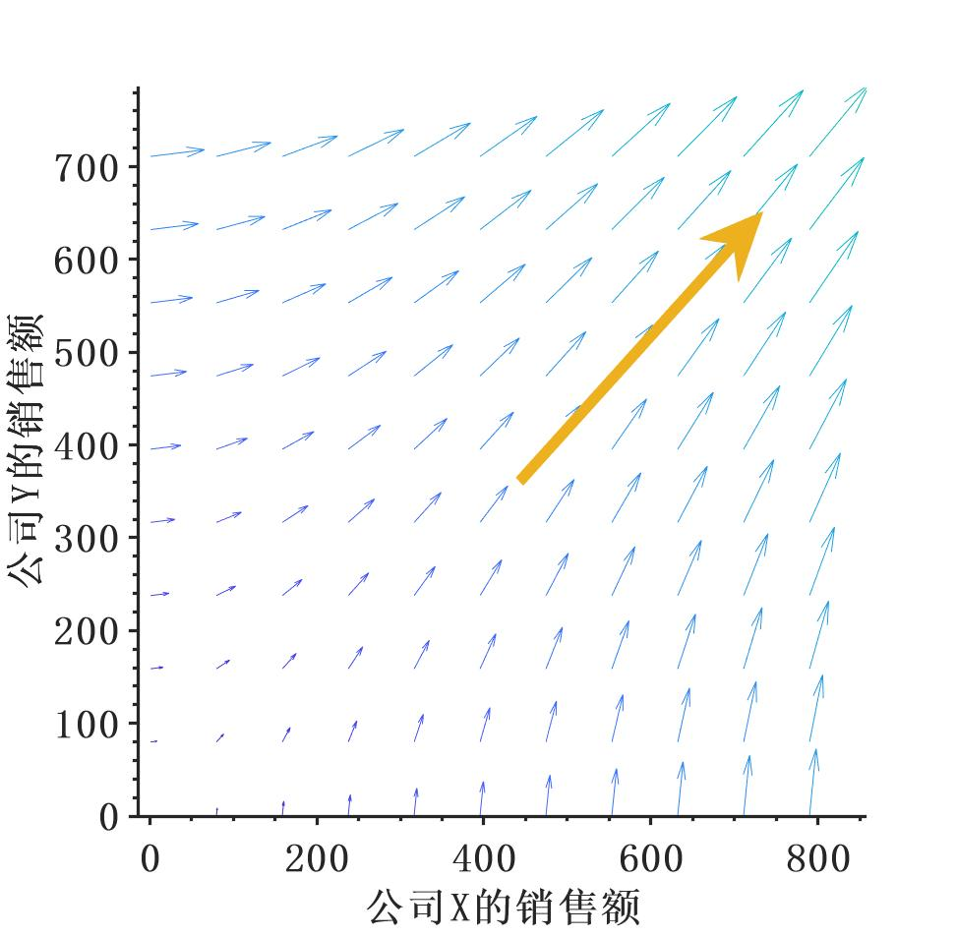
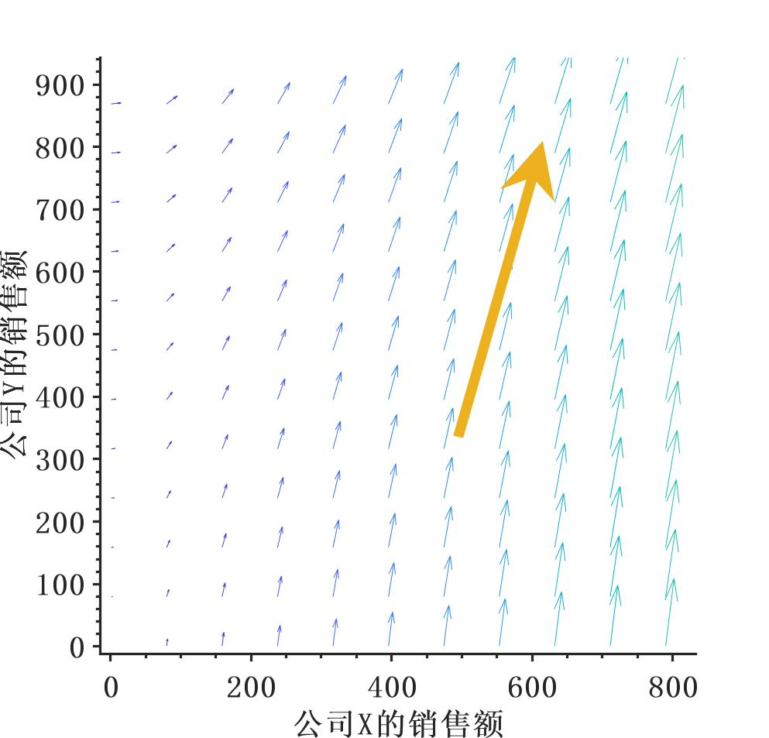
基本假设
模型思路
积分兑换率相近时的向量场
积分兑换率不相近(Y>X)时的向量场
一对一联盟 参数选取
短期模型
长期模型
多对多联盟 问题分析
模型建立
模型求解
与分析
商户价值分析 指标选取
模型建立
演示

Slide 8
基本假设
一对一联盟 · 长期模型
模型思路
一对一联盟 参数选取
短期模型
长期模型
多对多联盟 问题分析
模型建立
模型求解
与分析
商户价值分析 指标选取
模型建立
演示

Slide 9
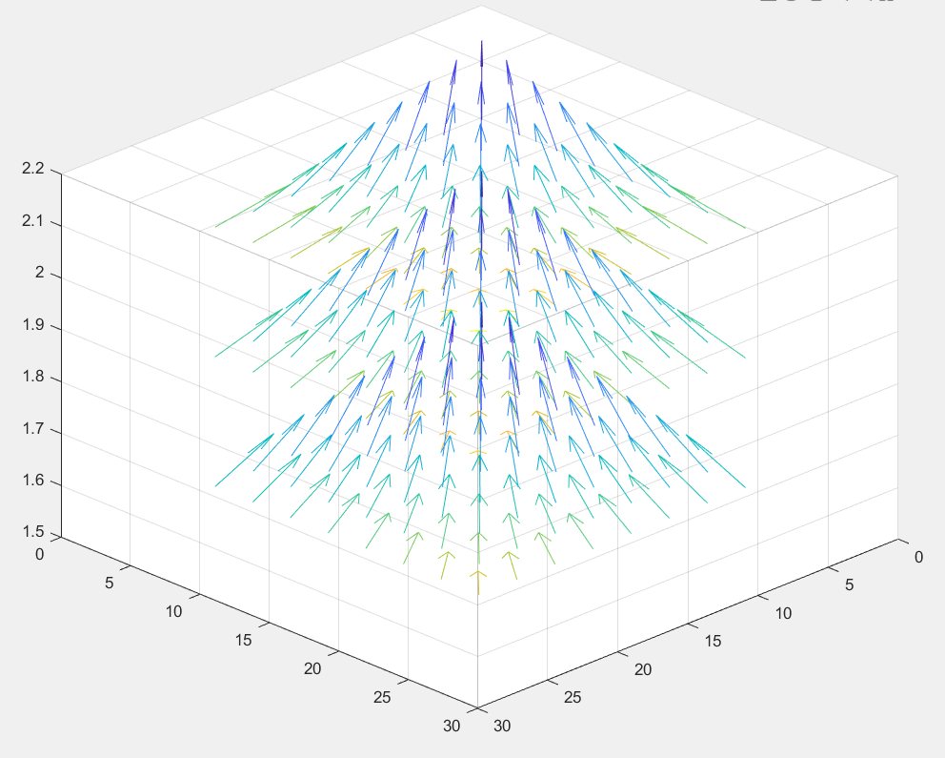
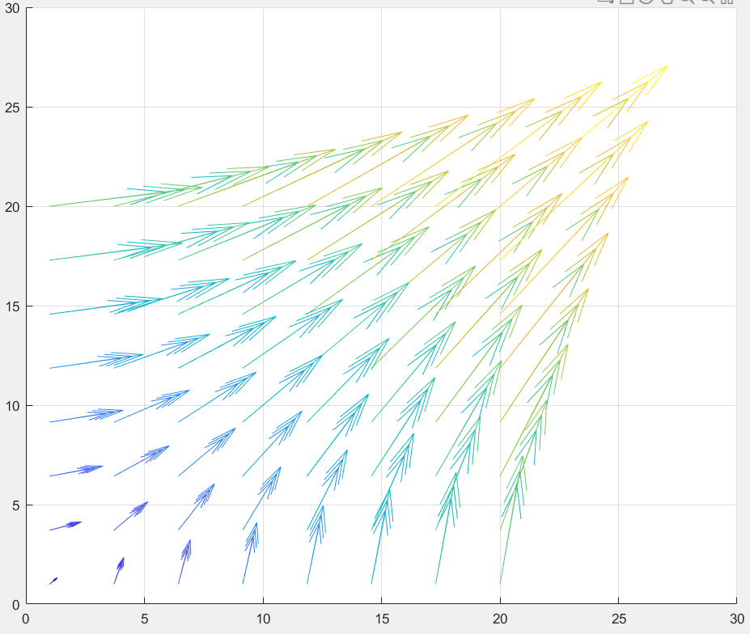
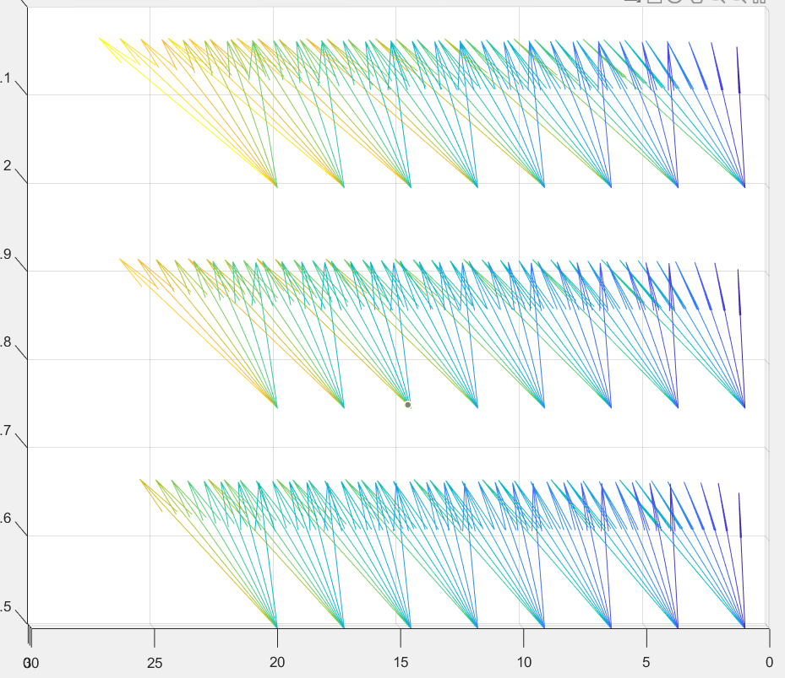
基本假设
模型思路
一对一联盟 参数选取
短期模型
长期模型
多对多联盟 问题分析
商户AB的相关系数
模型建立
模型求解
与分析
商户价值分析 指标选取
模型建立
商户A销售额
俯视图
侧视图
商户B销售额
演示

Slide 10
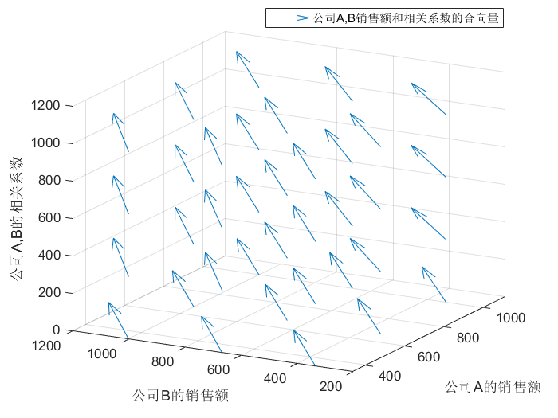
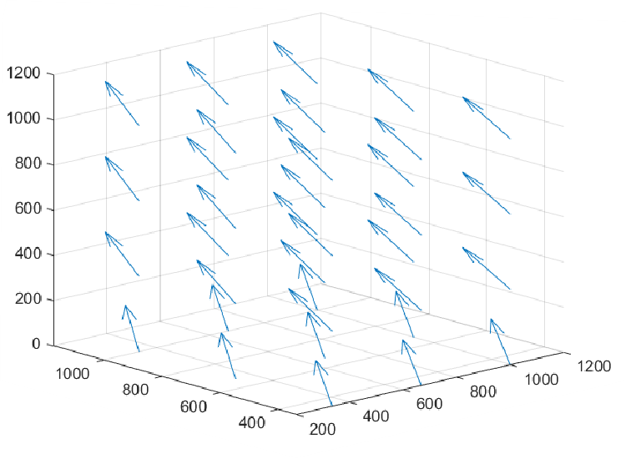


基本假设
模型思路
一对一联盟 参数选取
短期模型
长期模型
商户AB的相关系数
商户AB的相关系数
多对多联盟 问题分析
模型建立
模型求解
与分析
商户价值分析 指标选取
商户B销售额
商户A销售额
商户A销售额
商户B销售额
模型建立
商户使用积分成本$c$不同
商户使用积分成本$c$相同
演示

Slide 11
基本假设
多对多联盟 ·问题分析
模型思路
一对一联盟 参数选取
1. 完全去中心化 2. 交易完全透明 3. 完全开放
短期模型
公有链
长期模型
多对多联盟 问题分析
模型建立
1. 部分去中心化 2. 由权威节点记账
3. 有准入机制
模型求解
与分析
联盟链
商户价值分析 指标选取
模型建立
演示

Slide 12

基本假设
模型思路
多对多联盟 ·模型建立与模型分析
一对一联盟 参数选取
短期模型
正指数：与联盟总收益指数正相关
长期模型
销售收入指数S
多对多联盟 问题分析
用户忠诚度指数L
模型建立
联盟收益指数G
负指数：与联盟总收益指数负相关
模型求解
与分析
成本指数C
商户价值分析 指标选取
模型建立
演示

Slide 13




基本假设
模型思路
一对一联盟 参数选取
短期模型
Si：商户平均销售额
Wd: 联盟客户群广度
Dp: 联盟客户群深度
将客户广度和深度的乘积类比于面积，并取几何平均数表示其影响
长期模型
多对多联盟 问题分析
模型建立
Rt: 积分实际应用率
Ex: 积分实际效益
N: 商户数量
对商家数量N取自然对数，表示N的数量级
模型求解
与分析
商户价值分析 指标选取
模型建立
Cp: 积分系统复杂度
Si：商户平均销售额指数
由于经济规模效益，销售额增加，积分发行成本的增速会减缓，因此运用Sigmoid函数
演示

Slide 14
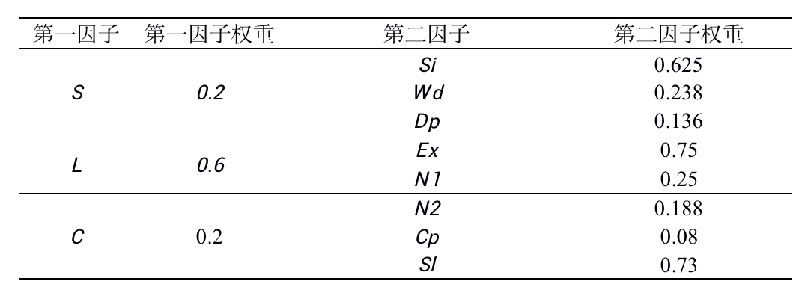
基本假设
权重确定
模型思路
一对一联盟 参数选取
短期模型
长期模型
多对多联盟 问题分析
模型建立
模型求解
与分析
商户价值分析 指标选取
模型建立
演示

Slide 15
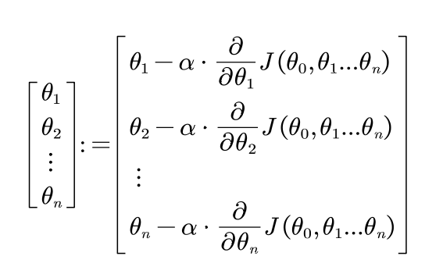
基本假设
模型思路
一对一联盟 参数选取
短期模型
常数项
系数
长期模型
多对多联盟 问题分析
模型建立
模型求解
与分析
商户价值分析 指标选取
模型建立
自变量向量
迭代赋值符号
步长
J关于各自变量的偏导数
演示

Slide 16
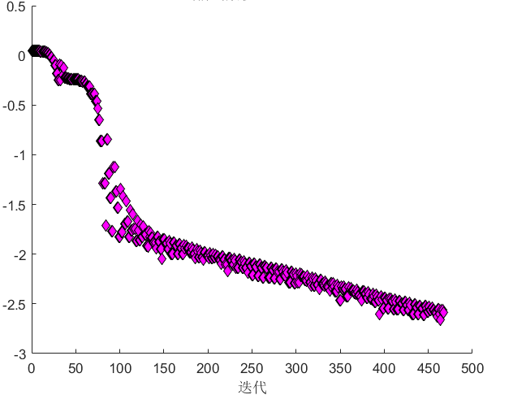
基本假设
其中一次迭代的可视化：
横坐标：迭代次数
纵坐标：负向化处理后的联盟效益函数
模型思路
一对一联盟 参数选取
短期模型
长期模型
由于函数的约束条件由联盟构成决定，因此对于不同联盟构成，约束条件不同，求出的𝑁值也不同。
多对多联盟 问题分析
模型建立
模型求解
与分析
商户价值分析 指标选取
结论：
对于每一个适合的联盟参数区间都有特定的最佳的企业数量𝑁。但是没有一个对于任意积分联盟的通用最佳企业数量𝑁。
模型建立
演示

Slide 17
背景分析
多对多联盟 · 体量于模型之影响
基本假设
模型思路
一对一联盟 参数选取
正面影响
负面影响
短期模型
大体量商户 扩展客户广度
大体量商户 销售额大，产生积分多
长期模型
多对多联盟 问题分析
小体量商户 共享增长客户深度
小体量商户 难以承受巨量积分
模型建立
模型求解
与分析
商户价值分析 指标选取
模型建立
与演示
带动增长
积分“挤兑”

Slide 18
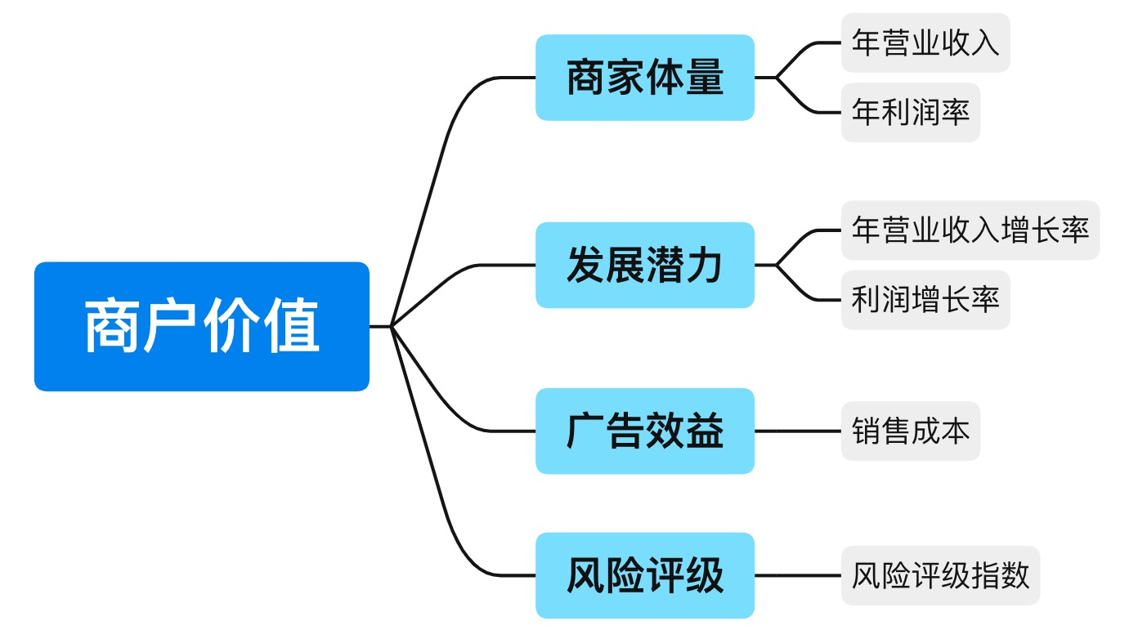
基本假设
问题分析与指标确定
模型思路
一对一联盟 参数选取
短期模型
长期模型
多对多联盟 问题分析
模型建立
模型求解
与分析
商户价值分析 指标选取
模型建立
演示

Slide 19
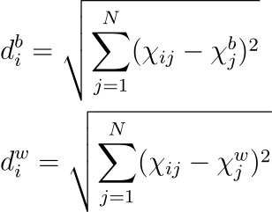
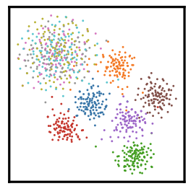
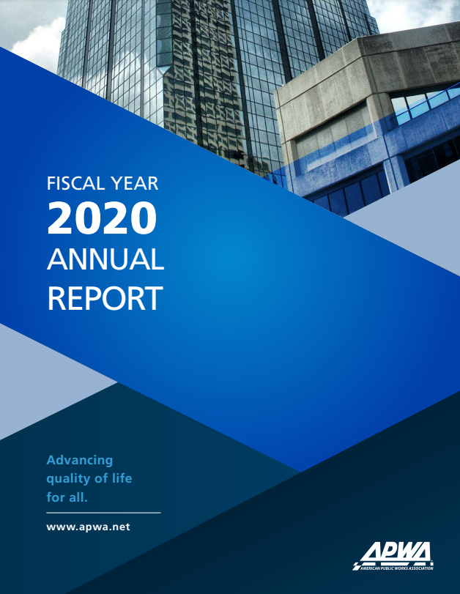

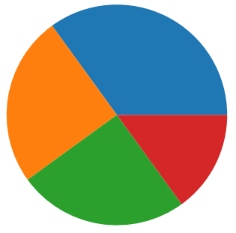
基本假设
模型建立
模型思路
一对一联盟 参数选取
从企业年报
与风险评级网站获取数据
数据预处理
TOPSIS法
计算综合得分
K-means
进行聚类分析
利用本文算法计算最终分配比例
短期模型
长期模型
多对多联盟 问题分析
模型建立
模型求解
与分析
商户价值分析 指标选取
模型建立
演示

Slide 20
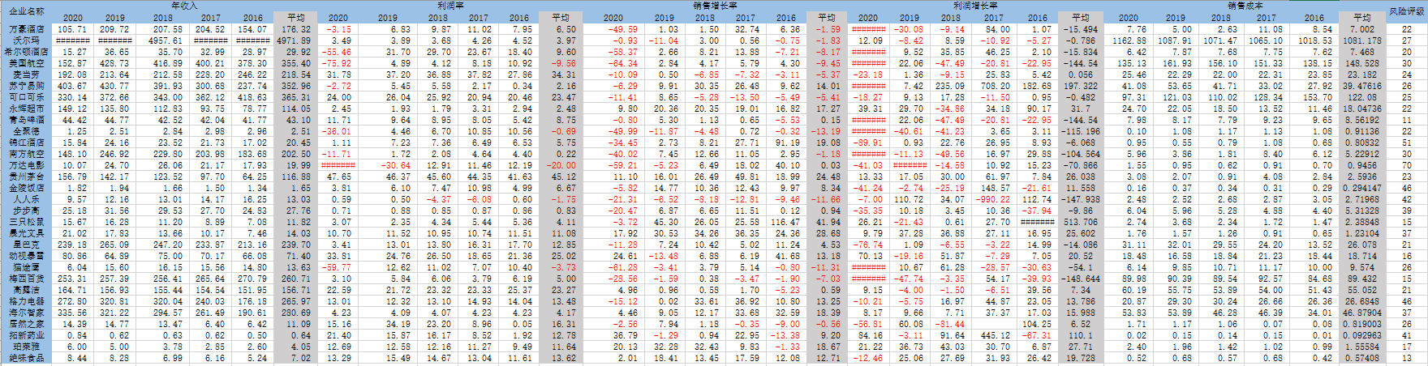
基本假设
企业 | 综合得分 | 企业 | 综合得分 | 企业 | 综合得分
沃尔玛 | 76.00 | 可口可乐 | 36.59 | 万豪酒店 | 27.40
三只松鼠 | 61.66 | 绝味食品 | 36.29 | 青岛啤酒 | 26.45
贵州茅台 | 50.61 | 格力电器 | 35.23 | 步步高 | 24.24
苏宁易购 | 41.97 | 海尔智家 | 34.67 | 梅西百货 | 23.80
动视暴雪 | 40.85 | 永辉超市 | 34.49 | 南方航空 | 20.92
晨光文具 | 40.38 | 锦江酒店 | 33.07 | 猫途鹰 | 18.71
麦当劳 | 39.95 | 星巴克 | 32.31 | 全聚德 | 18.60
珀莱雅 | 37.72 | 居然之家 | 32.26 | 美国航空 | 16.55
拓新药业 | 37.22 | 金陵饭店 | 29.81 | 人人乐 | 15.13
高露洁 | 36.76 | 希尔顿酒店 | 27.43 | 万达电影 | 12.89
模型思路
一对一联盟 参数选取
短期模型
长期模型
多对多联盟 问题分析
模型建立
模型求解
与分析
商户价值分析 指标选取
模型建立
演示

Slide 21
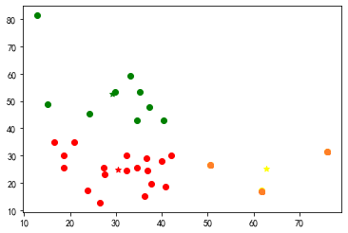
基本假设
K-means聚类
模型思路
一对一联盟 参数选取
三等商户聚类
短期模型
长期模型
风
险
评
级
多对多联盟 问题分析
模型建立
模型求解
与分析
一等商户聚类
商户价值分析 指标选取
二等商户聚类
模型建立
演示
综合得分

Slide 22
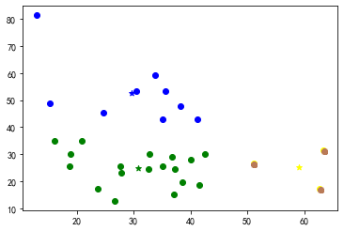
基本假设
灵敏度分析
模型思路
一对一联盟 参数选取
短期模型
长期模型
多对多联盟 问题分析
模型建立
模型求解
与分析
商户价值分析 指标选取
模型建立
演示

Slide 23

基本假设
模型思路
第$i$等聚类占总体积分比例
一对一联盟 参数选取
短期模型
上一类与下一类之比均为0.5
长期模型
多对多联盟 问题分析
模型建立
类内按综合得分占比分配
模型求解
与分析
商户价值分析 指标选取
最终占比：类内占比×类占比
模型建立
演示

Slide 24
基本假设
积分分配结果
模型思路
沃尔玛 | 20.42% | 永辉超市 | 1.80% | 美国航空 | 0.83%
三只松鼠 | 20.22% | 居然之家 | 1.69% | 晨光文具 | 2.20%
贵州茅台 | 16.50% | 星巴克 | 1.67% | 拓新药业 | 2.04%
苏宁易购 | 2.19% | 希尔顿酒店 | 1.43% | 格力电器 | 1.90%
动视暴雪 | 2.14% | 万豪酒店 | 1.42% | 海尔智家 | 1.87%
麦当劳 | 2.06% | 青岛啤酒 | 1.37% | 锦江酒店 | 1.80%
珀莱雅 | 1.98% | 梅西百货 | 1.22% | 金陵饭店 | 1.63%
高露洁 | 1.92% | 南方航空 | 1.07% | 步步高 | 1.32%
绝味食品 | 1.90% | 猫途鹰 | 0.97% | 人人乐 | 0.82%
可口可乐 | 1.89% | 全聚德 | 0.96% | 万达电影 | 0.69%
一对一联盟 参数选取
短期模型
长期模型
多对多联盟 问题分析
模型建立
模型求解
与分析
商户价值分析 指标选取
模型建立
演示
一等商户聚类
二等商户聚类
三等商户聚类

Slide 25
感谢您的指导!
1. 基本假设
2. 模型思路
3. 一对一联盟
3.1. 短期
3.2. 长期
4. 多对多联盟
5. 商户价值分析
5.1. 模型
5.2. 演示

Slide 26
感谢聆听！
IMMC22022821
李祖臣 曹岳 秦子涵 张蔁

